Slide 1
LC28 : Cinétique électrochimique

Slide 2
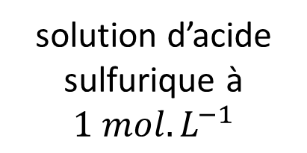
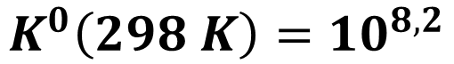
Oxydation du fer accélérée en présence de platine
solution d’acide sulfurique à $1 mol.L^{−1}$
fil de platine
dégagement gazeux
clou en fer
La réaction ayant lieu est la suivante :
$${Fe}_{(s)}+{2H}_{3}O_{(aq)}^{+}={Fe}_{(aq)}^{2+}+H_{2(g)}+2H_{2}O_{(l)}$$
$$K^{0}\left(298 K\right)={10}^{8,2}$$

Slide 3
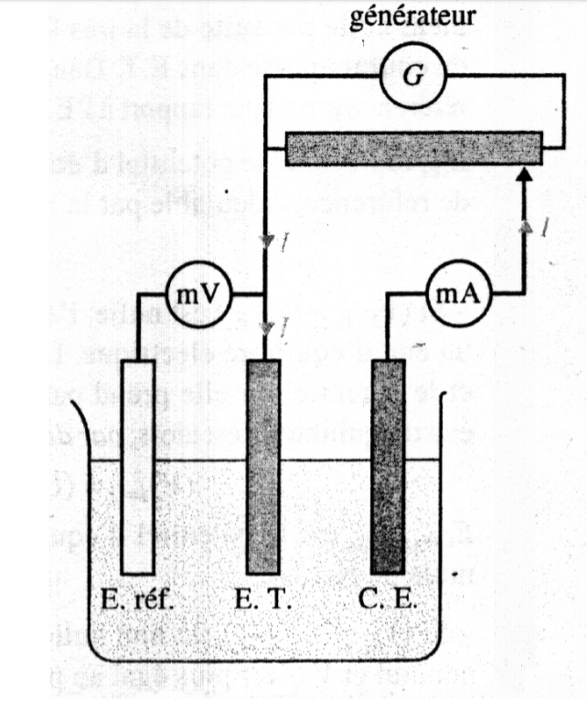
Montage à trois électrodes
potentiostat

Slide 4
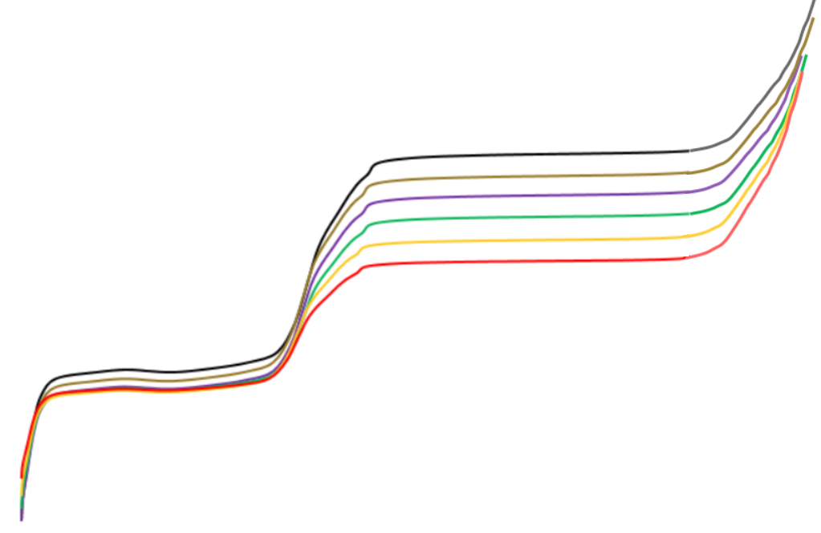
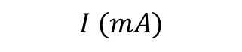
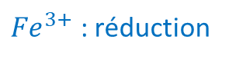
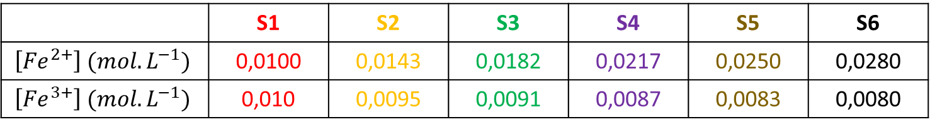
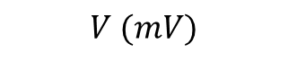
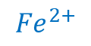
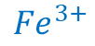
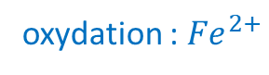
Obtention de la courbe $i=f\left(E\right)$ pour l’électrode ${Fe}_{(aq)}^{3+}/{Fe}_{(aq)}^{2+}$ sur le platine
 | S1 | S2 | S3 | S4 | S5 | S6
$$\left[{Fe}^{2+}\right] (mol.L^{−1})$$ | 0,0100 | 0,0143 | 0,0182 | 0,0217 | 0,0250 | 0,0280
$$\left[{Fe}^{3+}\right] (mol.L^{−1})$$ | 0,010 | 0,0095 | 0,0091 | 0,0087 | 0,0083 | 0,0080
Varie beaucoup
Varie peu
$$I (mA)$$
Origine des « murs » ?
oxydation : ${Fe}^{2+}$
$${Fe}^{3+}$$
$$V (mV)$$
$${Fe}^{2+}$$
${Fe}^{3+}$ : réduction
Origine des paliers ?

Slide 5
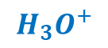
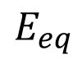
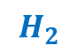
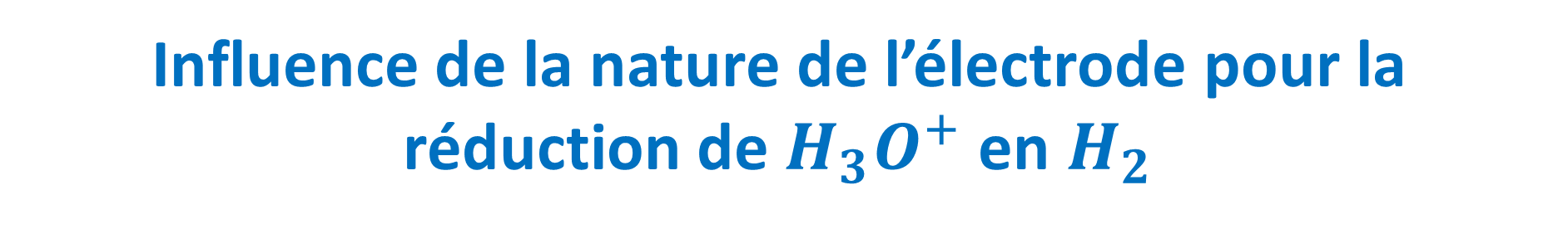
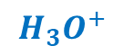
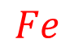
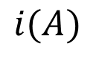
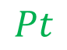
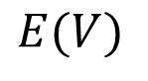
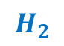
Influence de la nature de l’électrode pour la réduction de $H_{3}O^{+}$ en $H_{2}$
$$i(A)$$
surtension
$$E(V)$$
$$H_{2}$$
$$H_{3}O^{+}$$
$$E_{eq}$$
$$H_{2}$$
$$H_{3}O^{+}$$
$$Fe$$
$$Pt$$

Slide 6
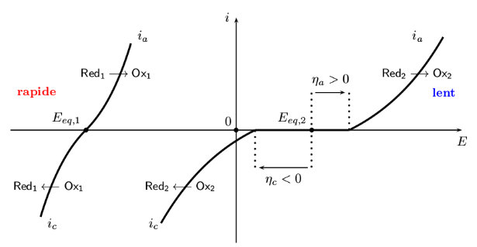
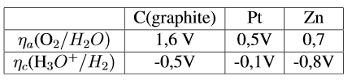
Couples lents, couples rapides

Slide 7
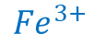
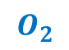
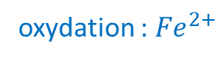
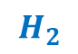
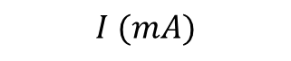
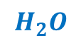
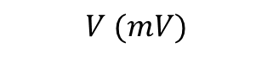
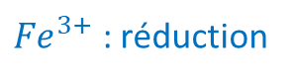
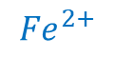
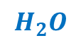
Murs du solvant
$$I (mA)$$
$$H_{2}O$$
$$O_{2}$$
oxydation de l’eau
oxydation : ${Fe}^{2+}$
$${Fe}^{3+}$$
$$V (mV)$$
$${Fe}^{2+}$$
${Fe}^{3+}$ : réduction
$$H_{2}$$
$$H_{2}O$$
réduction de l’eau

Slide 8
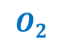
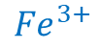
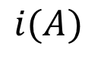

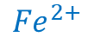
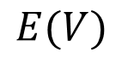


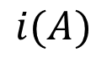
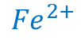
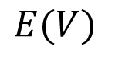
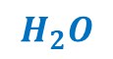
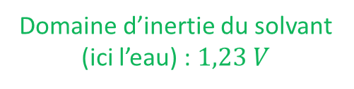
Additions des courbes intensité-potentiel
$$i(A)$$
$$i(A)$$
$$H_{2}O$$
$$O_{2}$$
$${Fe}^{2+}$$
$${Fe}^{3+}$$
$$E(V)$$
$$E(V)$$
$${Fe}^{2+}$$
$${Fe}^{3+}$$
$$H_{2}$$
$$H_{2}O$$
Domaine d’inertie du solvant (ici l’eau) : $1,23 V$

Slide 9
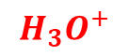
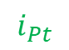
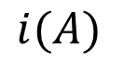
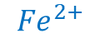
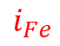
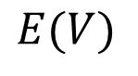
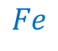






Retour sur l’expérience introductive
$$i(A)$$
Potentiel pris par le platine
$$i_{Pt}$$
$$Fe$$
$${Fe}^{2+}$$
$$i_{Fe}$$
$$E(V)$$
Potentiel pris par le fer
$$i_{Pt}>i_{Fe}$$
$$H_{2}$$
$$H_{3}O^{+}$$
$$H_{2}$$
$$H_{3}O^{+}$$
$$Fe$$
$$Pt$$

Slide 10

Synthèse du dichlore

Slide 11





Synthèse de l’eau de javel
BILAN :
$$H_{2}O_{\left(l\right)}+{Cl}_{\left(aq\right)}^{−}={ClO}_{\left(aq\right)}^{−}+H_{\left.2(g\right)}$$
$KI$ + acide éthanoïque concentrés
$${ClO}_{\left(aq\right)}^{−}+2H_{\left(aq\right)}^{+}+2I_{\left(aq\right)}^{−}=I_{\left.2(aq\right)}+{Cl}_{\left(aq\right)}^{−}+H_{2}O_{\left(l\right)}$$
Dosage iodométrique par thiosulfate de sodium
$${2S_{2}O_{3} }_{\left(aq\right)}^{2−}+I_{\left.2(aq\right)}={S_{4}O_{6} }_{\left(aq\right)}^{2−}+{2I}_{\left(aq\right)}^{−}$$
Danielle CACHAU-HERREILLAT, Des expériences de la famille Réd-Ox, de boeck
$r=\frac{n_{{ClO}^{−},f}}{n_{{ClO}^{−},th,f}}=\frac{CV_{eq}F}{iΔt}$=?

